Slide 1
清账智能财务系统
系统操作与部署说明
版本 1.0.0 | 2026-08-20

Slide 2
系统定位
面向企业日常财务管理的综合业务平台
覆盖模块
总账｜出纳｜固定资产｜应收应付｜存货核算｜成本管理 预算｜费用报销｜合同｜项目｜合并报表｜财务报表｜税务管理
访问地址：http://103.85.25.169/ 演示账号：admin / 123456 支持桌面端与移动端浏览器

Slide 3
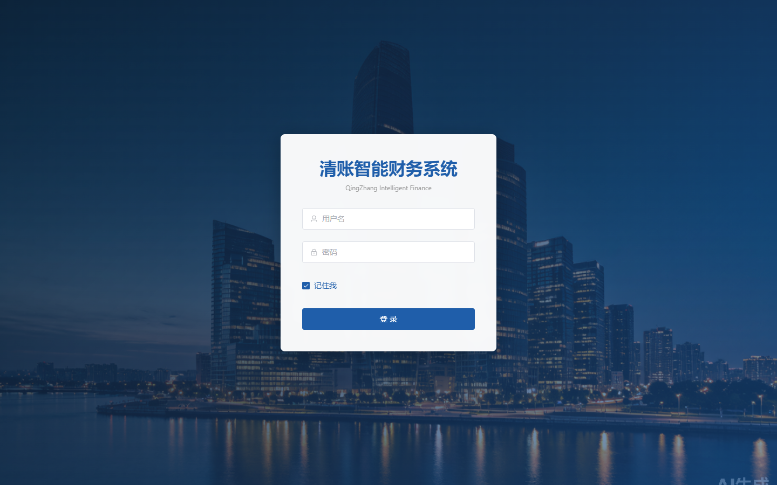
登录与进入系统
1. 打开系统地址 2. 输入账号和密码 3. 点击“登录” 4. 正式环境请修改默认密码

Slide 4
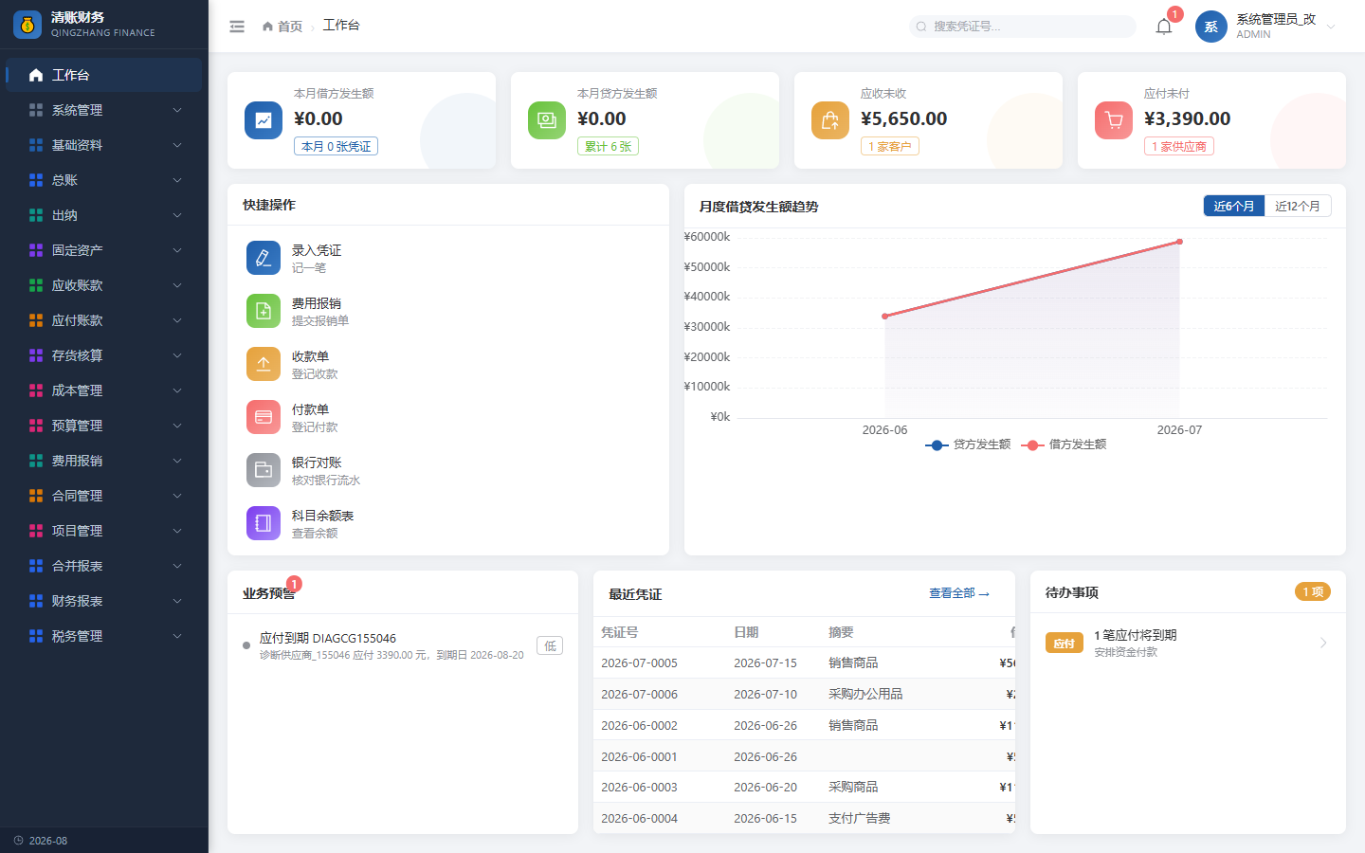
工作台概览
指标卡片、快捷操作、趋势、预警、最近凭证和待办事项集中展示。

Slide 5
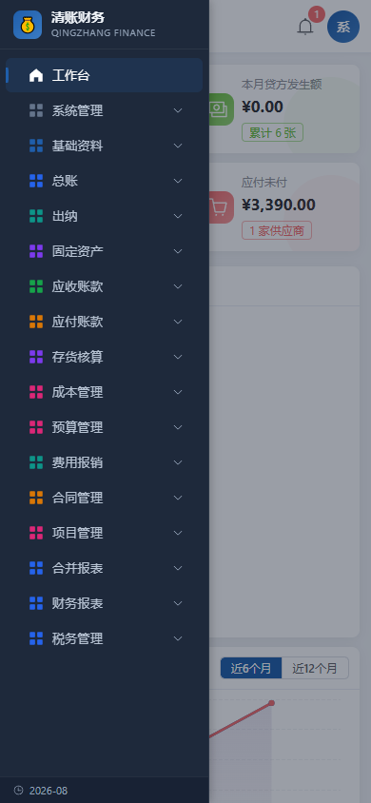
移动端导航
手机端默认收起左侧菜单。 点击顶部菜单按钮打开导航， 点击遮罩或菜单项返回内容区。

Slide 6
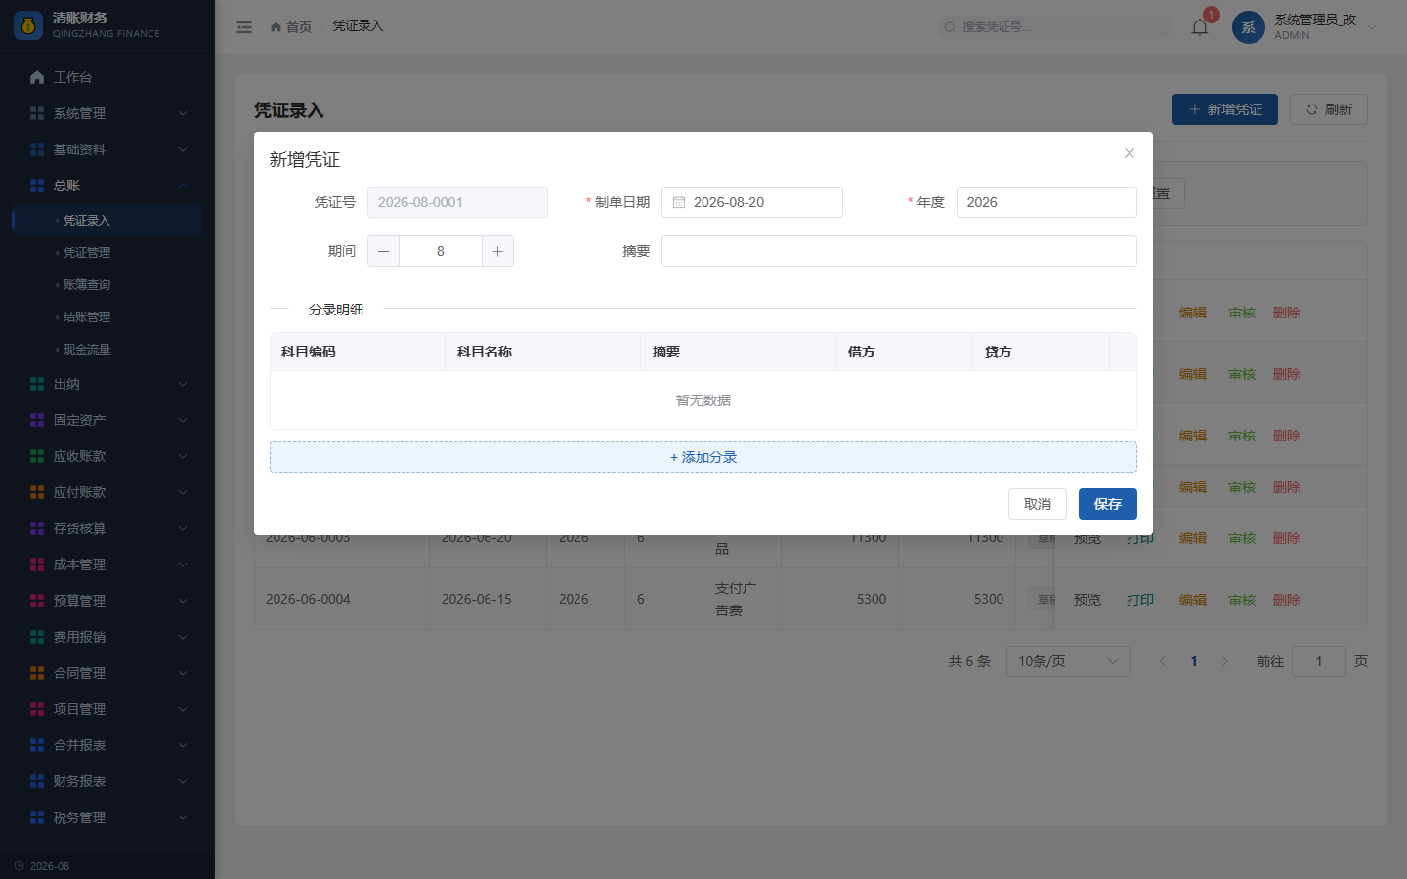
凭证录入
路径：总账 → 凭证录入｜新增凭证 → 添加分录 → 借贷平衡 → 保存

Slide 7
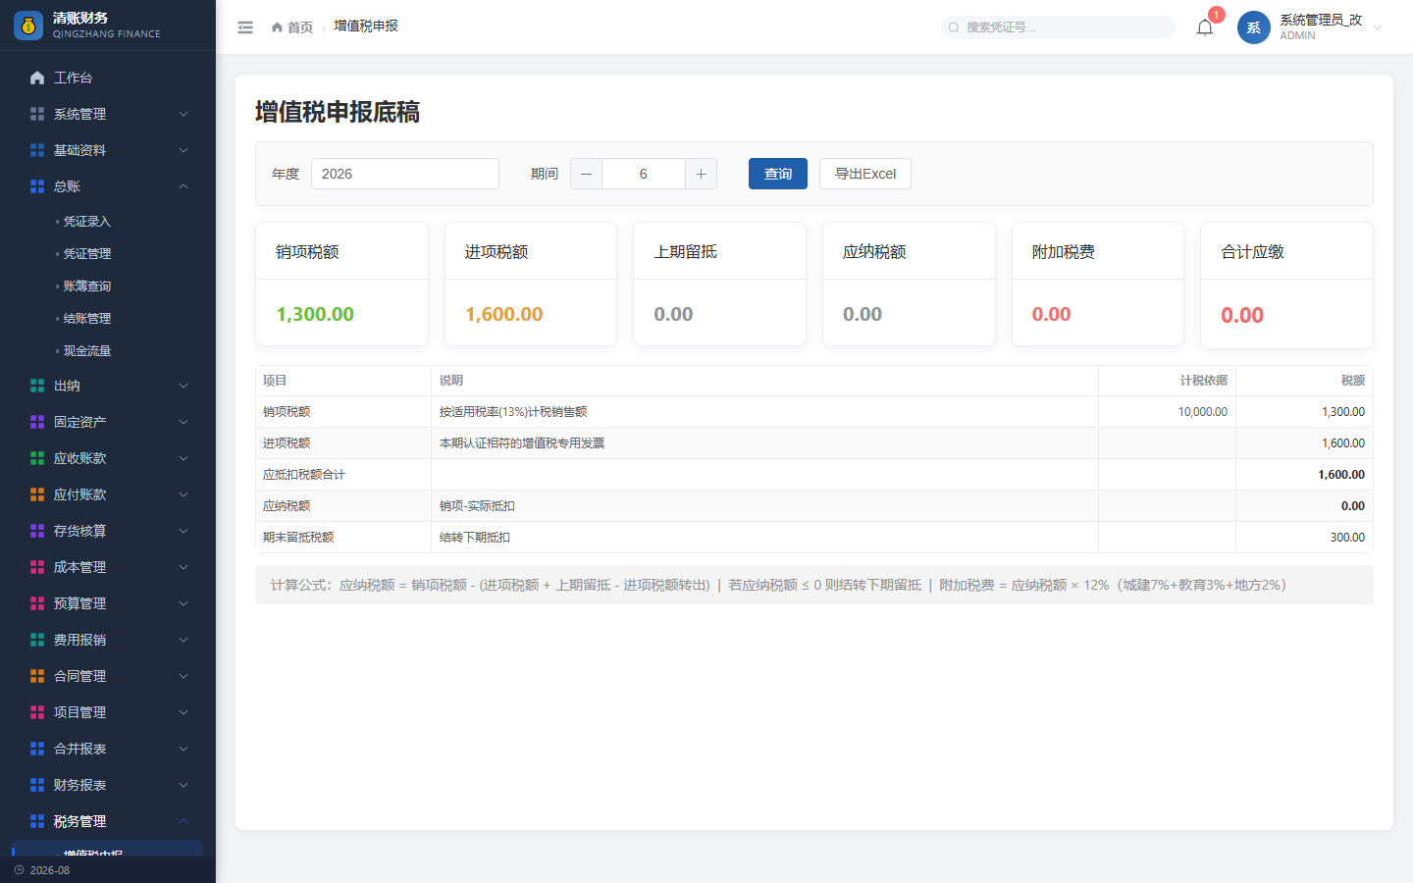
增值税申报底稿
路径：税务管理 → 增值税申报｜选择年度和期间 → 查询 → 核对 → 导出 Excel

Slide 8
发布包与验收
发布包
验收结果
release/finance-app.jar release/finance-web-dist.zip
路由 74/74 菜单 65/65 页面/API 失败项 0 桌面与移动端回归通过
部署参考：DEPLOY.md 提交版本：a2386ff

Slide 9
谢谢
清账智能财务系统
系统地址：http://103.85.25.169/

